Slide 1
Использование приемов мнемотехники в работе по автоматизации звуков.
Подготовила и провела
учитель-логопед
МДОУ Детский сад № 50
Макарычева Н.В.

Slide 2
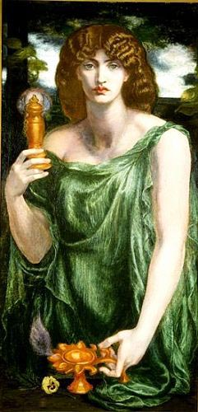
Немного истории.
В древнегреческой мифологии существовала богиня памяти Мнемозина, дочь Урана и Геи. Она была богиней воспоминания, мысли и наименования, ей же греки приписывали изобретение речи и счета.
Мнемозина хранила память обо всем, что было, и знала то, что будет. Кроме того, она открыла способ рассуждать и определила для всего сущего порядок названий. У Мнемозины был свой источник, который так и назывался – источник Мнемозины, т.е. источник памяти. И тот, кто пил из этого источника, узнавал знания истоков, первоначал.

Slide 3
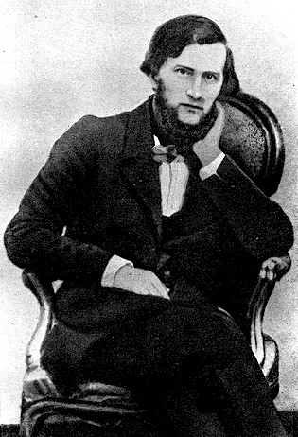
К . Д. Ушинский писал: «Учите ребёнка каким-нибудь неизвестным ему пяти словам - он будет долго и напрасно мучиться, но свяжите двадцать таких слов с картинками, и он усвоит их на лету».
Мнемотехника – система различных приёмов, облегчающих запоминание и увеличивающих объём памяти путём образования дополнительных ассоциаций, организация учебного процесса в виде игры. Использование мнемотехники в логопедической работе по автоматизации звуков дает значительную положительную динамику. Положительный эффект достигается взаимодействием психических функций и систем детского организма, созданием обходного пути, ассоциативного воспроизведение ранее полученных знаний, умений и навыков.

Slide 4
Известные мнемонемические фразы.
Мнемонемические фразы:
«Иван Родил Девчонку, Велел Тащить Пеленку»
(на запоминание падежей русского языка)
«Каждый Охотник Желает Знать, Где Сидит Фазан»
(на запоминание последовательности цветов спектра радуги)
«Одеть Надежду, надеть одежду»
( правильное употребление глаголов одеть-надеть)
«Милая Хоккайдо! Я тебя Хонсю.
За твою Сикоку я тебя Кюсю»
( для запоминания четырёх
основных островов Японии .)

Slide 5
Для чего нужна мнемотехника дошкольникам?
Актуальность мнемотехники для дошкольников обусловлена тем, что как раз в этом возрасте у детей преобладает зрительно-образная память. Чаще всего запоминание происходит непроизвольно, просто потому, что какой-то предмет или явление попали в поле зрения ребенка.
При формировании правильного произношения с применением мнемотехники происходит развитие психических процессов
памяти,
мышления,
воображения,
внимания,
речи.
У ребенка формируется умение управлять закодированной графической информацией и производить ее перекодировку, в связанное грамматически, лексически и синтаксически правильное речевое высказывание, ребенок учится читать рисунки.
При формировании правильного звукопроизношения путем мнемотехники происходит целенаправленное воспитание словесной памяти путём осуществления двусторонних связей между процессами запоминания и понимания посредством использования заданий, стимулирующих активную мыслительную деятельность, обеспечивающих глубокое понимание словесного материала, формирующих нацеленность на последующее воспроизведение, развивающих мотивацию, строящихся на смысловом способе воспроизведения.
В качестве средств используются наглядные образы в виде рисунков, схематических изображений, символов, то есть, опорные наглядные сигналы, с помощью которых ребёнок может проникнуть в “кладовые” долговременной памяти.

Slide 6
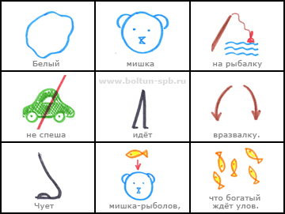
Методика использования приемов мнемотехники.
Правила работы с мнемотехникой.
Занятия проводить по принципу — от простого к сложному начиная от мнемоквадратов и постепенно переходить к мнемодорожкам.
Мнемоквадрат
Мнемодорожка
мнемотаблица

Slide 7
Таблицы и схемы должны быть цветными, так ребенку будет
веселее и легче.
На одной схеме или таблице число квадратов не должно превышать
девять, так как это предельно допустимый объем для дошкольника.
Не использовать более двух мнемосхем в день, а повторное
рассмотрение, должно быть, только по желанию ребенка.
Необходимо, чтобы ежедневно таблицы и схемы были различны по тематике, в первый день на тему сказок, во второй на музыкальную тему, в третий на математическую и так далее.
Как любая коррекционная работа, работа по мнемотехнике должна соответствовать определенным требованиям и правилам:
знаки и символы должны быть хорошо знакомы детям;
знаки и символы должны отображать обобщённый образ предмета;
знаки и символы предварительно обсуждаются с детьми и принимаются как ведущие;
замысел графической схемы должен быть знаком и понятен ребенку.

Slide 8
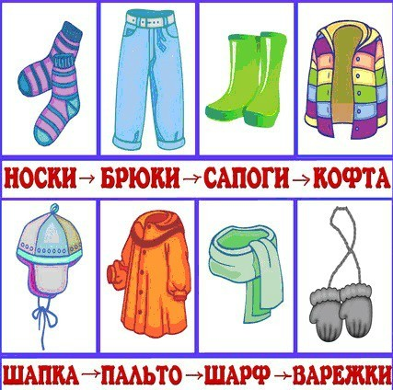
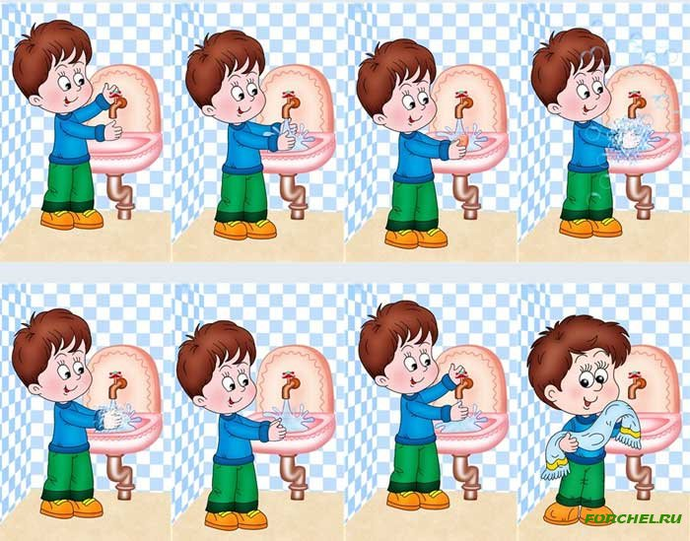
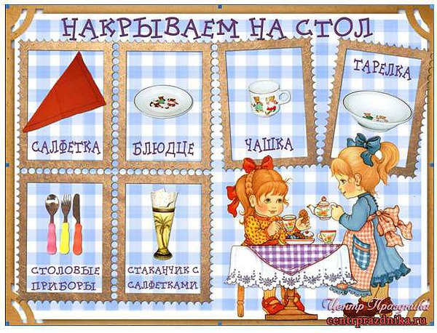
Примеры мнемотехники.
Мнемотаблицы используются :
При отгадывании загадок
При заучивании стихотворений
При составлении описательных рассказов
При составлении предложений
При пересказе художественной литературы
Для акустической и артикуляционной характеристики звуков
При автоматизации звуков
Примером часто используемой в ДОУ мнемотехники могут быть таблицы, построенные на изображении последовательности процессов умывания, мытья рук, одевания, сервировки стола.

Slide 9
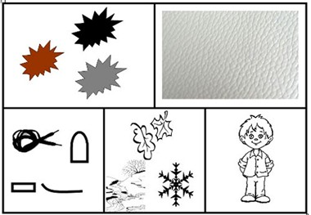
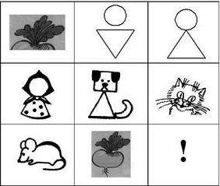
Отгадывание загадок.
«Я думаю, что это ботинки. Потому что они могут быть коричневого, черного и серого цветов. Сшиты они из кожи. У них есть шнурки, каблук, подошва. В них можно ходить осенью и зимой. А еще это детские ботинки.»
Отгадай сказку.
Отгадай загадку. ( ёжик )

Slide 10
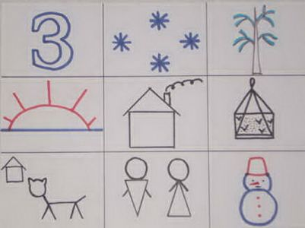
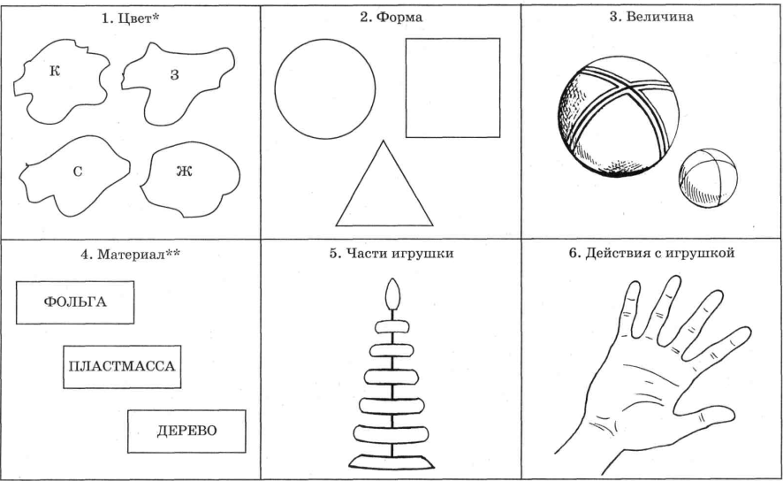
Этапы работы с мнемотаблицами:
1. Рассматриваем таблицу и разбираем то, что на ней изображено.
2. Осуществляем так называемое перекодирование информации, т. е. преобразование из абстрактных символов в образы.
3.Рассказывание при помощи символов.
Дети воспроизводят получившийся рассказ, глядя на таблицу.
Так постепенно мы подводим детей к монологической речи.
Рассказы по мнемотаблицам.

Slide 11
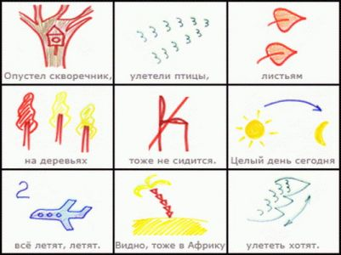
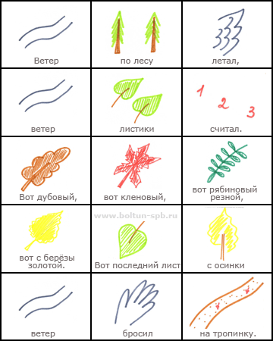
Еще один пример использования мнемотехники -разучивание стихов, когда каждой фразе или строчке соответствует своя картинка. Ребенок очень быстро запоминает стихотворение,
если может его увидеть.

Slide 12
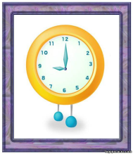
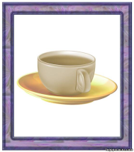
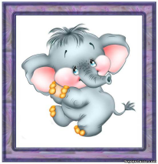
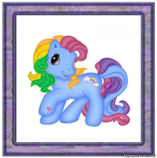
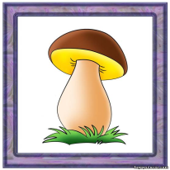
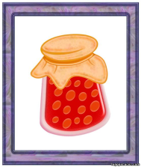
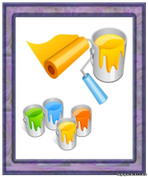
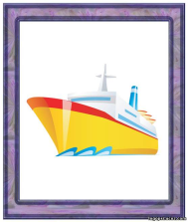
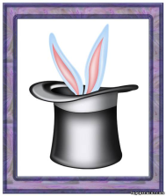
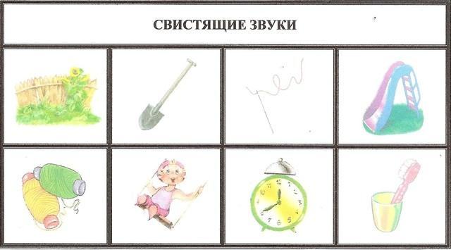
Мнемотехника в работе по коррекции звукопроизношения.
При формировании правильного звукопроизношения мнемотехнику можно использовать на всех этапах коррекционной работы, так как мнемотехника многофункциональна.
Правильное произношение звуков может быть сформировано лишь в том случае, если у ребенка достаточно развиты подвижность и "переключаемость" органов артикуляции: языка, губ, мягкого неба, маленького язычка; развито речевое дыхание.
На занятиях, при ознакомлении детей с артикуляционной гимнастикой так же используется метод мнемотехники. Все упражнения даны в
игровой форме, поэтому вызывают у детей
интерес и желание их повторить.
Все артикуляционные упражнения
выполняются перед зеркалом с
предложенными детям комплексом
мнемомоделей.
И в этом помогает мнемотехника.

Slide 13
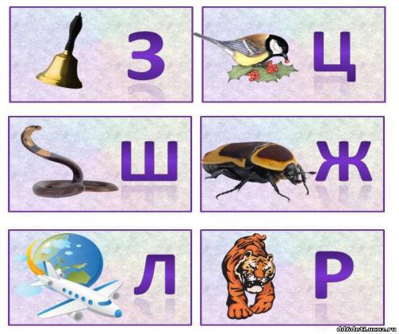
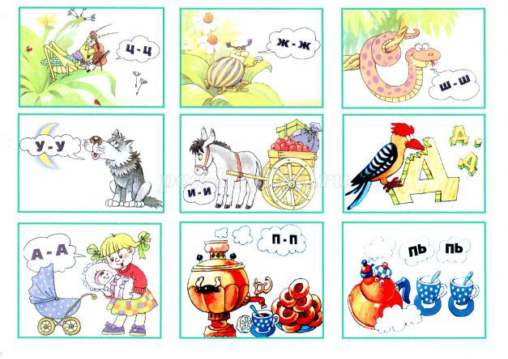
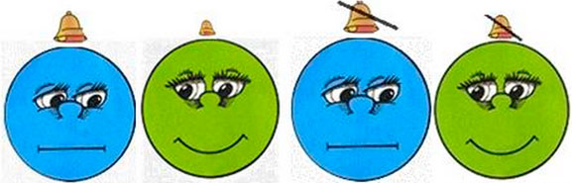
На этапе вызывания и постановки изолированного звука это может быть рисованный либо схематично-графический образ звука, помогающий ребенку припомнить правильный артикуляционный уклад и акустическое звучание звука.
По мере усложнения работы (автоматизация звука) усложняется образ звука, это уже определенная схема (набор) знаков-символов. Количество символов зависит от индивидуальных способностей ребенка и от этапа работы.

Slide 14
Использование мнемодорожек и мнемотаблиц при автоматизации звуков.
Мнемотехника также является эффективным приёмом работы над звуками на этапе их автоматизации. Для этого часто используются мнемодорожки, основой которых служат предложения, известные чистоговорки и стихи. Не связанные, на первый взгляд, между собой картинки соединяются в один сюжет, с помощью которого сигнальные схематические изображения помогают активизировать мыслительные и мнестические процессы. У детей значительно возрастает интерес к этому этапу логопедических занятий и соответственно повышается их эффективность.
Одним из приемов работы по автоматизации звука в предложении, а потом в речи могут служить мнемодорожки. Здесь одновременно с автоматизацией корректируемого звука, происходит развитие мышления (ребенку нужно установить логическую связь между картинками, отношения между объектами), памяти, воображения, внимания, ведь именно они тесно связаны с полноценным развитием речи. Также происходит развитие словарного запаса (слова – определения, слова – антонимы, слова – синонимы, слова – действия, предлоги, временные понятия) и грамматического строя речи ( согласование, словоизменение, словообразование). Путем сложных «вычислений» ребенок перекодирует графическую информацию в связанное грамматически, лексически и синтаксически правильное речевое высказывание. Взрослые знают, что любой ребенок хочет научиться читать. С помощью мнемодорожек ребенок «читает» предложения.
Но не нужно забывать о том, что данные мнемодорожки прежде всего предназначены для автоматизации корректируемых звуков, поэтому взрослый контролирует правильное звукопроизношение! Мнемодорожки представляют собой цепочку картинок и схем (схемы – предлоги, схемы – действия, эмоции*), выстроенных в логической последовательности, обозначающих законченную мысль, т.е. предложение. Каждое такое предложение насыщено корректируемым звуком.

Slide 15
Схемы предлогов.
Схемы глаголов.
на
лежит
бежит
Около,
возле
увидел
в
снимает
над
Едет,везет
Берет, кладет
под
стоит
за
надевает
с
идет
из

Slide 16
Примеры мнемодорожек.
1. Мама поставила в вазу розу.
2. Под березой спит заяц.
1
1. Дятел сидит на елке.
2.Слава положил на стол вилку и ложку.

Slide 17
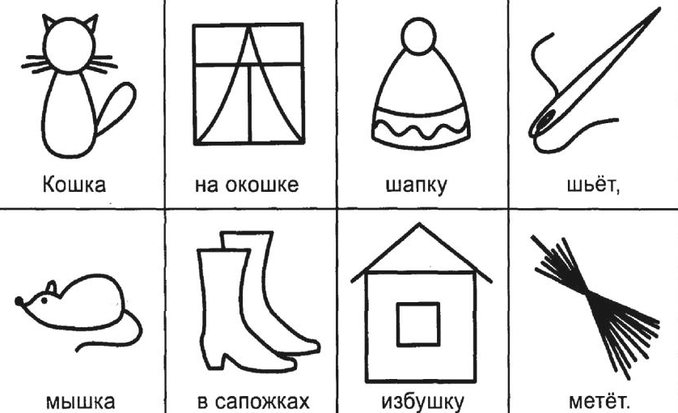
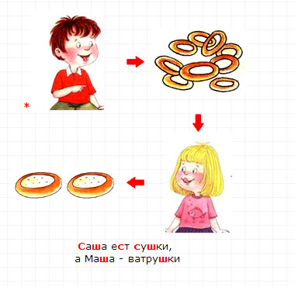
Примеры мнемотаблиц.

Slide 18
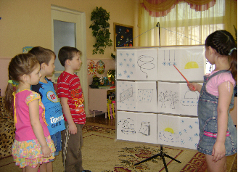
Результаты использования мнемотехники в логопедической работе:
у детей увеличивается круг знаний об окружающем мире;
появляется желание пересказывать тексты, придумывать интересные истории;
автоматизация звуков происходит значительно быстрее;
появляется интерес к заучиванию стихов и потешек;
словарный запас выходит
на более высокий уровень;
дети преодолевают робость,
застенчивость, начинают чувствовать
уверенность в собственных силах.

Slide 19
Давайте поиграем!

Slide 20
Угадайте название сказки по предложенным мнемотаблицам.

Slide 21
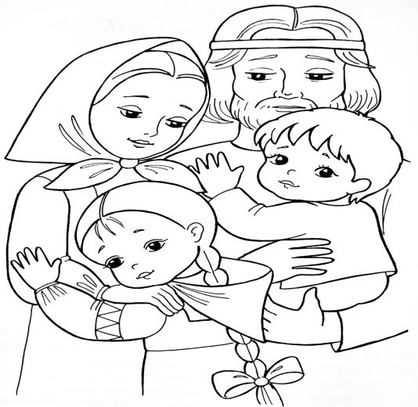
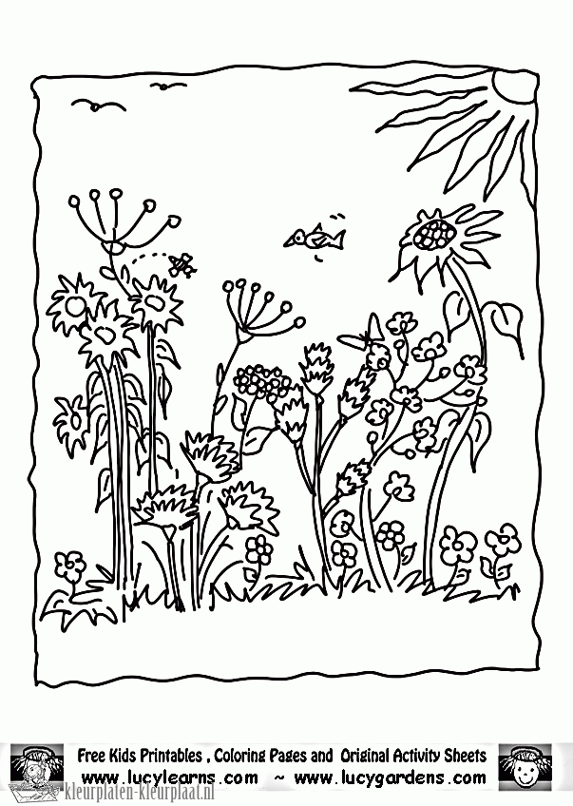
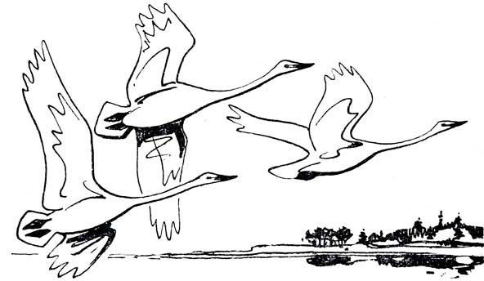
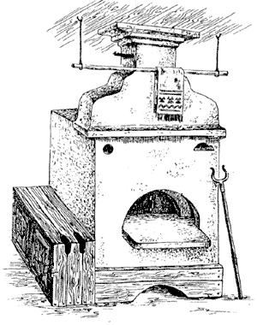
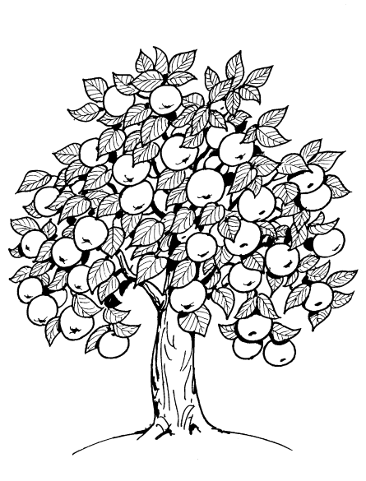
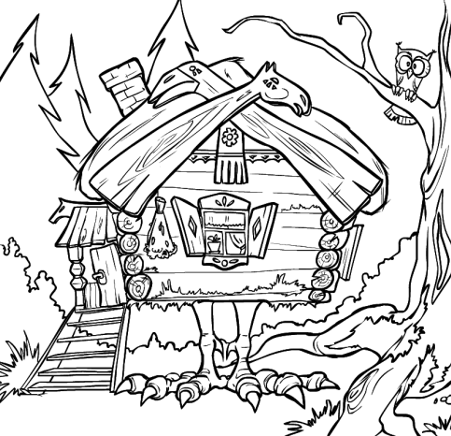
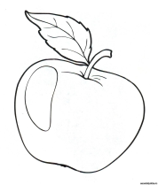
1
2
3
4
5
6
7
8
9

Slide 22
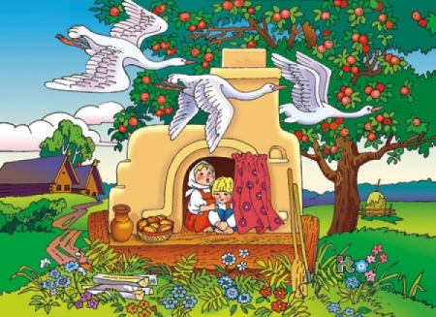
«Гуси – лебеди»

Slide 23
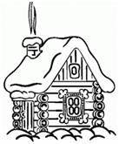
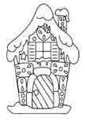
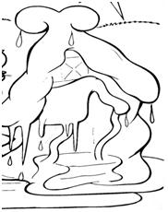
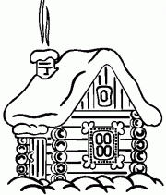
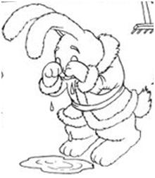
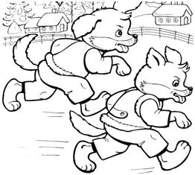
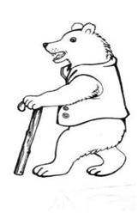
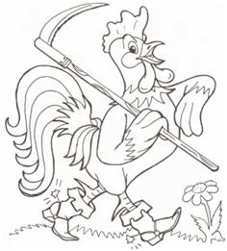
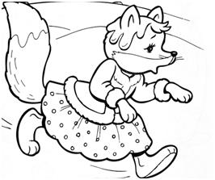
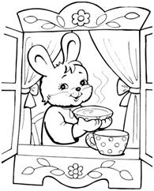

Slide 24
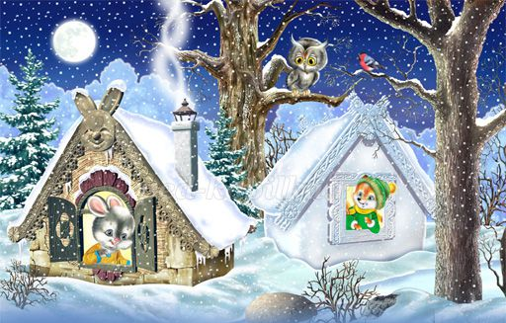
«Заюшкина избушка»

Slide 25
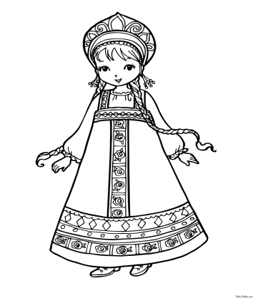
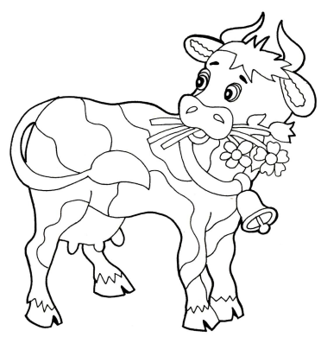

Slide 26
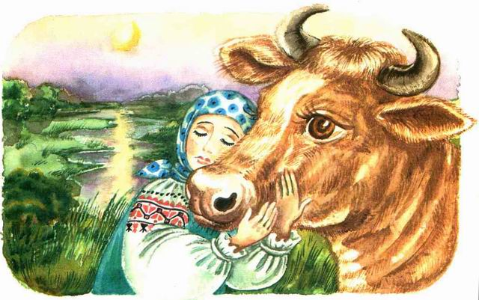
«Крошечка – Хаврошечка»

Slide 28
«Петушок золотой гребешок и чудо - меленка»

Slide 30
«Лисичк-сестричка и серый волк»

Slide 32
Отгадайте загадку по мнемотаблице.

Slide 34
Хожу в пушистой шубке,
Живу в густом лесу.
На дереве под дубом
Орешки я грызу.

Slide 35
 |  |  | ?

Slide 36
По реке плывет бревно.
Ох, и злющее оно!
Тем, кто в воду угодил-
Нос откусит …. (крокодил)

Slide 38
Щеки розовые, нос белый.
В темноте сижу день целый.
А рубашка зелена,
Вся на солнышке она.

Slide 40
Расселась барыня на грядке, Одета в шумные шелка. Мы для нее готовим кадки И крупной соли полмешка.

Slide 41
Составить мнемотаблицу или мнемосхему по предложенному стихотворению.

Slide 42
Береза
Эта модница лесная
Часто свой наряд меняет.
В шубе – белою зимой,
Вся в серёжечках - весной,
Сарафан зеленый - летом,
В день осенний – в плащ одета.
Если ветер налетит,
Золотистый плащ шуршит.
Воробей Заглянула осень в сад –
Птицы улетели. За окном с утра шуршат Жёлтые метели. Под ногами первый лёд Крошится, ломается. Воробей в саду вздохнёт, А запеть – стесняется.

Slide 43
Спасибо за внимание!

